Slide 1


Slide 2

ينصح باعتماد صيغة عرض الشرائح (mode diaporama) أثناء تقديم الدرس في القسم بالنقر على أيقونة العرض كما هو موضح.

Slide 3






تعيين تلميذ(ة) للإجابة
توجيهات و شرح التعليمات
عرض فيديو
المرور بين الصفوف للمساعدة و تصحيح الإنجازات
عمل في ثنائيات
نهاية الشريط، المرور إلى الشريحة الموالية.

Slide 4

تنظيم حصص الأسبوع التربوي الثاني
اليوم 4 -
اليوم1 -
افتتاح الحصة (10)
ورشة الكتابة: إنتاج كتابي – الحصة 3 (30)
ورشة الكتابة : إنتاج كتابي - الحصة 4 (30)
افتتاح الحصة (10)
الأساليب (30)
الاستماع والتحدث (30)
اليوم 5 -
اليوم2 -
افتتاح الحصة (10)
قراءة : استثمار النص (30)
ورشة الكتابة : إنتاج كتابي - الحصة 5 (30)
افتتاح الحصة (10)
قراءة : التوقع والتحقق الفهم العام 30 د
قراءة : تعلم استراتيجية الفهم 30 د
اليوم 6 -
اليوم 3 -
افتتاح الحصة (10)
شكل و فهم (30)
قراءة PIRLS (30)
افتتاح الحصة (10)
قراءة : استثمار الاستراتيجية (30)
ورشة الكتابة: التراكيب (30)
Révision
Lecture offerte

Slide 5





هيكلة حصة اليوم الخامس
- 01 النشاط الاعتيادي
تحدي الفهم
02- قراءة–ح4-
نص:رحلة في تاريخ الأجداد –ج2-(الحصة الرابعة)
استثمار النص
03- إنتاج كتابي – ح5-
كتابة قصة قصيرة رديفة ( تصحيح )

Slide 6

عند نهاية الحصة
على الأقل 80% من المتعلمين سيكونون قادرين على:
الإجابة عن أسئلة استثمار النص القرائي " رحلة في تاريخ الأجداد"
تصحيح الإنتاج الكتابي.

Slide 7

افتتاح الحصة
افتتاح الحصة
الترحيب .
تدبير السلوك.
تحدي الفهم.

Slide 8

مرحبا بكم ، سننطلق في حصة اللغة العربية..
اختــتام الحــصة
إنتاج كتابي ح2
قراءة ح4
افتتاح الحصة

Slide 9


قبل أن نبدأ حصة اليوم سأذكركم بشروط الحصول على نجمة السلوك الجيد.
في كل حصة سيفوز ثلاثة منكم بالنجمة
اختــتام الحــصة
إنتاج كتابي ح2
قراءة ح4
افتتاح الحصة
أُخْرِجُ وَ أَضَعُ أَدَواتي في مِحْفَظَتي بِهُدوءٍ، كَيْ لا أُزْعِجَ ٱلْآخَرينَ.
أَثْناءَ بَحْثي عَنِ ٱلْجَوابِ في ٱلنَّصِّ لا أَتَحَدَّثُ بِصَوْتٍ مُرْتَفِعٍ يُزْعِجُ ٱلْآخَرينَ.

Slide 10


ضعوا اللوحة والكراسة في القمطر.
اختــتام الحــصة
إنتاج كتابي ح2
قراءة ح4
افتتاح الحصة

Slide 11

انشطة اعتيادية
تحدي الفهم

Slide 12

في حصة اليوم، ستتدربون على الإجابة بسرعة عن أسئلة للفهم على شكل اختيار من متعدد.
اختــتام الحــصة
إنتاج كتابي ح2
قراءة ح4
نشاط اعتيادي

Slide 13

خذوا ألواحكم.
اختــتام الحــصة
إنتاج كتابي ح2
قراءة ح4
نشاط اعتيادي

Slide 14
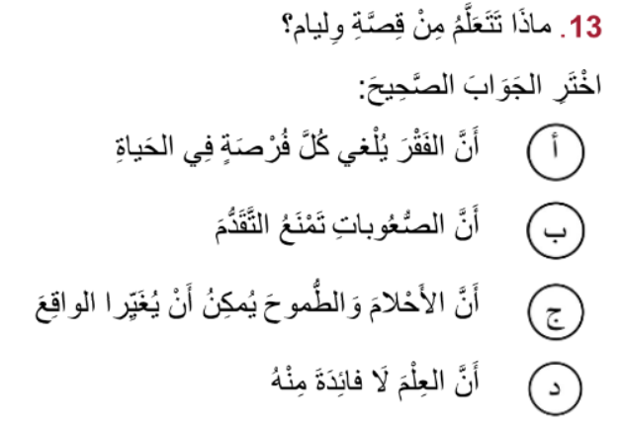
اقرؤوا السؤال جيدا . حددوا المطلوب. تذكروا كل الاختيارات المقدمة.
اختــتام الحــصة
إنتاج كتابي ح2
قراءة ح4
نشاط اعتيادي

Slide 15
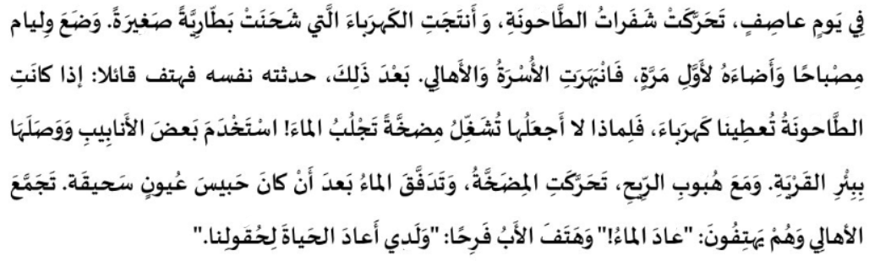
ابحثوا عن الجواب في النص . انتبهوا سيختفي النص بعد 10 ثوان.
اختــتام الحــصة
إنتاج كتابي ح2
قراءة ح4
نشاط اعتيادي

Slide 16
اكتبوا حرف الجواب الصحيح ثم ارفعوا الألواح عند سماع الاشارة.
اختــتام الحــصة
إنتاج كتابي ح2
قراءة ح4
نشاط اعتيادي

Slide 17
صححوا. من يشرح جوابه؟
اختــتام الحــصة
إنتاج كتابي ح2
قراءة ح4
نشاط اعتيادي


Slide 18
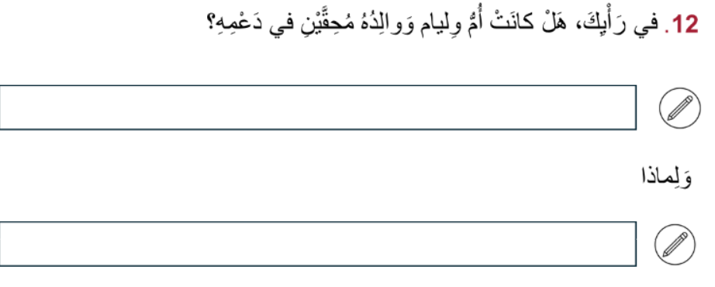
اقرؤوا السؤال جيدا . حددوا المطلوب. تذكروا ما قرأتم في النص.
اختــتام الحــصة
إنتاج كتابي ح2
قراءة ح4
نشاط اعتيادي

Slide 19
ابحثوا عن الجواب في النص . انتبهوا سيختفي النص بعد 10 ثوان.
اختــتام الحــصة
إنتاج كتابي ح2
قراءة ح4
نشاط اعتيادي

Slide 20
صححوا. لماذا في نظركم؟
اختــتام الحــصة
إنتاج كتابي ح2
قراءة ح4
نشاط اعتيادي
نَعَمْ

Slide 21
ستقرؤون النص قراءة جماعية . من يريد أن يقود القراءة؟
-يحرص الأستاذ على تتبع مشاركة الجميع في القراءة الجماعية.
اختــتام الحــصة
إنتاج كتابي ح2
قراءة ح4
نشاط اعتيادي

Slide 22
قراءة – ح4
2
قراءة – ح4-
رحلة في تاريخ الأجداد –ج2-(الحصة الرابعة)
استثمار النص

Slide 23
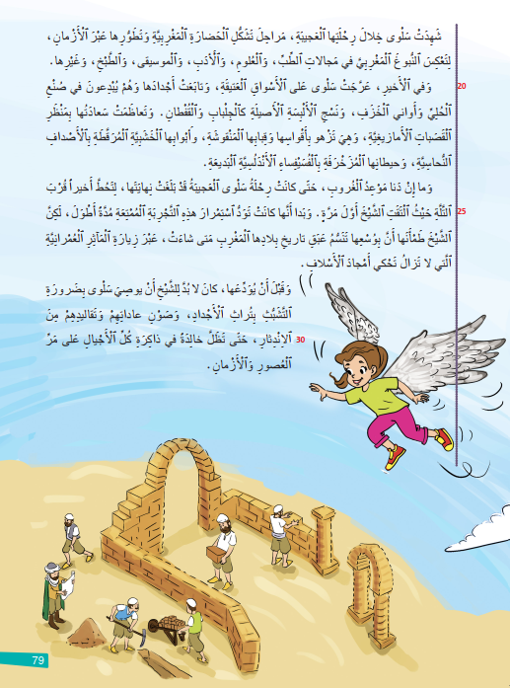
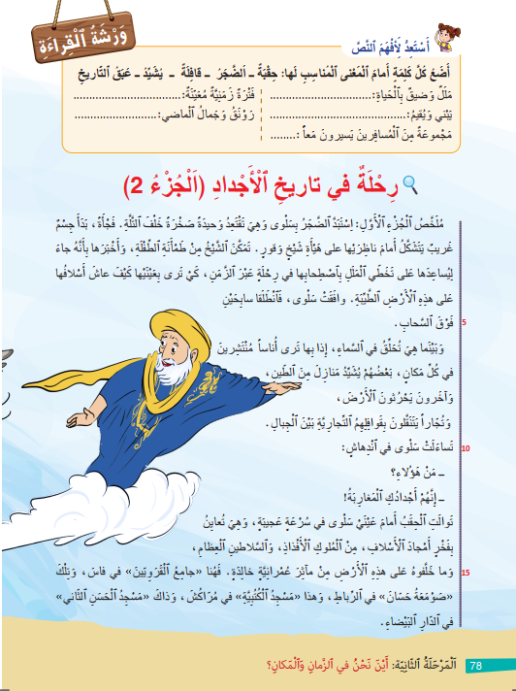
اختــتام الحــصة
إنتاج كتابي 5
قراءة
افتتاح الحصة
تابعوا معي سأقرأ النص وبعدها سنجيب على مجموعة من الأسئلة.

Slide 24
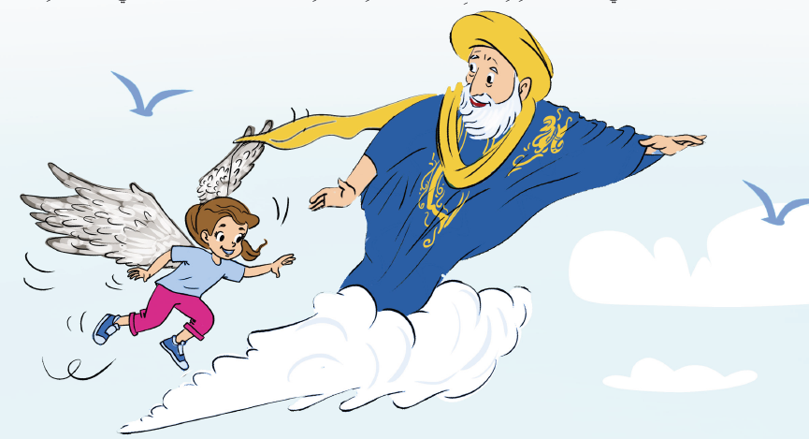
اختــتام الحــصة
إنتاج كتابي 5
قراءة
افتتاح الحصة
من يجيب عن السؤال:إِلى أَيْنَ ٱنْطَلَقَتْ سلْوى في رِحْلَتِها؟
إِلى أَيْنَ ٱنْطَلَقَتْ سلْوى في رِحْلَتِها؟

Slide 25
اختــتام الحــصة
إنتاج كتابي 5
قراءة
افتتاح الحصة
هَلْ تَرى أَنَّ رِحْلَةَ سَلْوى كانَتْ مُفيدَةً لَها؟
هَلْ تَرى أَنَّ رِحْلَةَ سَلْوى كانَتْ مُفيدَةً لَها؟

Slide 26
اختــتام الحــصة
إنتاج كتابي 5
قراءة
افتتاح الحصة
مَنْ يَتَذَكَّرُ مَعْلوماتٍ أُخْرى وَرَدَتْ في ٱلنَّصِّ؟
تناوب المتعلمين على استرجاع معلومات النص.
مَنْ يَتَذَكَّرُ مَعْلوماتٍ أُخْرى وَرَدَتْ في ٱلنَّصِّ؟

Slide 27
اختــتام الحــصة
إنتاج كتابي 5
قراءة
افتتاح الحصة
الآن، خذوا الكراسة، من يقرأ النص قراءة جهرية سليمة، مع احترام قواعد الوقف؟ عند الإشارة سأختار من يواصل القراءة.
- تناوب 7 متعلمين آخرين على قراءة النص، مع التركيز على معالجة التعثرات المرصودة.
كَيْفَ كانَتْ قِراءَةُ زَميلِكُمْ/زَميلَتِكُمْ:
لا | نَعَمْ
 |  | - هَلْ كان ٱلصَّوْتُ مَسْموعاً وَواضِحاً؟
 |  | - هل كانتِ ٱلْقِراءَةُ مُسْتَرْسَلَةً؟
 |  | - هل تَمَّ ٱحْتِرامُ قَواعِدِ ٱلْوَقْفِ؟

Slide 28

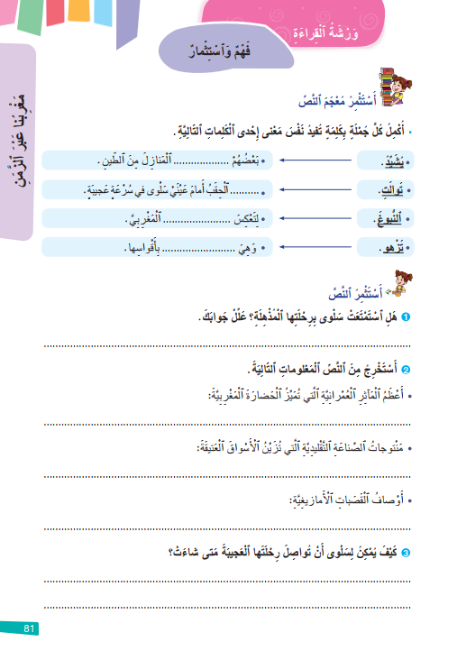
اختــتام الحــصة
إنتاج كتابي 5
قراءة
افتتاح الحصة
خذوا كراساتكم على الصفحة رقم 81 ، ثُمَّ أجيبوا عن الأسئلة التالية:

Slide 29
اختــتام الحــصة
إنتاج كتابي 5
قراءة
افتتاح الحصة
السؤال الأول:هَلِ ٱسْتَمْتَعَتْ سَلْوَى بِرِحْلَتِها ٱلْمُذْهِلَةِ؟ عَلِّلْ جَوابَكَ.
هَلِ ٱسْتَمْتَعَتْ سَلْوَى بِرِحْلَتِها ٱلْمُذْهِلَةِ؟ عَلِّلْ جَوابَكَ.

Slide 30
اختــتام الحــصة
إنتاج كتابي 5
قراءة
افتتاح الحصة
في أية فقرة ستبحثون عن جواب لهذا السؤال؟ من أجاب يعلل جوابه.
تناوب متعلمين على تحديد الفقرة المناسبة مع التعليل.
هَلِ ٱسْتَمْتَعَتْ سَلْوَى بِرِحْلَتِها ٱلْمُذْهِلَةِ؟ عَلِّلْ جَوابَكَ.

Slide 31
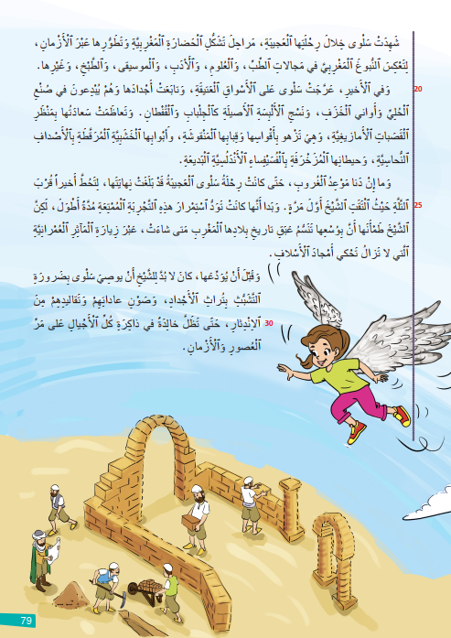
اختــتام الحــصة
إنتاج كتابي 5
قراءة
افتتاح الحصة
أحسنتم يوجد الجواب في الفقرة الخامسة من النص. صححوا.
بَدا أَنَّها تُوَدُّ ٱسْتِمْرارَ هَذِهِ ٱلتَّجْرِبَةِ ٱلْمُمْتِعَةِ مُدَّةً أَطْوَلَ.
بدا أ

Slide 32
اختــتام الحــصة
إنتاج كتابي 5
قراءة
افتتاح الحصة
السؤال الثاني:اِسْتَخْرِجْ مِنَ ٱلنَّصِّ ٱلْمَعْلوماتِ ٱلتّالِيَةَ:أَعْظَمُ ٱلْمَآثِرِ ٱلْعُمْرانِيَّةِ ٱلَّتي تُمَيِّزُ ٱلْحَضارَةَ ٱلْمَغْرِبِيَّةَ.
اِسْتَخْرِجْ مِنَ ٱلنَّصِّ ٱلْمَعْلوماتِ ٱلتّالِيَةَ:
أَعْظَمُ ٱلْمَآثِرِ ٱلْعُمْرانِيَّةِ ٱلَّتي تُمَيِّزُ ٱلْحَضارَةَ ٱلْمَغْرِبِيَّةَ.

Slide 33
اختــتام الحــصة
إنتاج كتابي 5
قراءة
افتتاح الحصة
في أي فقرة وجدتم الجواب؟ من يجيب؟
اِسْتَخْرِجْ مِنَ ٱلنَّصِّ ٱلْمَعْلوماتِ ٱلتّالِيَةَ:
أَعْظَمُ ٱلْمَآثِرِ ٱلْعُمْرانِيَّةِ ٱلَّتي تُمَيِّزُ ٱلْحَضارَةَ ٱلْمَغْرِبِيَّةَ.

Slide 34
اختــتام الحــصة
إنتاج كتابي 5
قراءة
افتتاح الحصة
مُنْتَجاتُ ٱلصِّناعَةِ ٱلتَّقْليدِيَّةِ ٱلَّتي تُزَيِّنُ ٱلْأَسْواقَ ٱلْعَتيقَةَ.
اِسْتَخْرِجْ مِنَ ٱلنَّصِّ ٱلْمَعْلوماتِ ٱلتّالِيَةَ:
مُنْتَجاتُ ٱلصِّناعَةِ ٱلتَّقْليدِيَّةِ ٱلَّتي تُزَيِّنُ ٱلْأَسْواقَ ٱلْعَتيقَةَ.

Slide 35
اختــتام الحــصة
إنتاج كتابي 5
قراءة
افتتاح الحصة
في أي فقرة وجدتم الجواب؟ من يجيب؟
اِسْتَخْرِجْ مِنَ ٱلنَّصِّ ٱلْمَعْلوماتِ ٱلتّالِيَةَ:
مُنْتَجاتُ ٱلصِّناعَةِ ٱلتَّقْليدِيَّةِ ٱلَّتي تُزَيِّنُ ٱلْأَسْواقَ ٱلْعَتيقَةَ.

Slide 36
اختــتام الحــصة
إنتاج كتابي 5
قراءة
افتتاح الحصة
أَوْصافِ ٱلْقَصَباتِ ٱلْأَمازيغِيَّةِ.
اِسْتَخْرِجْ مِنَ ٱلنَّصِّ ٱلْمَعْلوماتِ ٱلتّالِيَةَ:
أَوْصافِ ٱلْقَصَباتِ ٱلْأَمازيغِيَّةِ.

Slide 37
اختــتام الحــصة
إنتاج كتابي 5
قراءة
افتتاح الحصة
في أي فقرة وجدتم الجواب؟ من يجيب؟
اِسْتَخْرِجْ مِنَ ٱلنَّصِّ ٱلْمَعْلوماتِ ٱلتّالِيَةَ:
أَوْصافِ ٱلْقَصَباتِ ٱلْأَمازيغِيَّةِ.

Slide 38
اختــتام الحــصة
إنتاج كتابي 5
قراءة
افتتاح الحصة
السؤال الثالث:كَيْفَ يُمْكِنُ لِسَلْوى أَنْ تُواصِلَ رِحْلَتَها ٱلْعَجيبَةَ مَتى شاءَتْ؟
كَيْفَ يُمْكِنُ لِسَلْوى أَنْ تُواصِلَ رِحْلَتَها ٱلْعَجيبَةَ مَتى شاءَتْ؟

Slide 39
اختــتام الحــصة
إنتاج كتابي 5
قراءة
افتتاح الحصة
بِناءً عَلى ما رَأَتْهُ سَلْوى في ٱلْأَسْواقِ، كَيْفَ كانَتْ حَياةُ ٱلنّاسِ في ٱلْماضي تَخْتَلِفُ عَنْ حَياتِنا ٱلْيَوْمَ مِنْ حَيْثُ ٱلْحِرَفُ وَٱلصِّناعاتُ؟
بِناءً عَلى ما رَأَتْهُ سَلْوى في ٱلْأَسْواقِ، كَيْفَ كانَتْ حَياةُ ٱلنّاسِ في ٱلْماضي تَخْتَلِفُ عَنْ حَياتِنا ٱلْيَوْمَ مِنْ حَيْثُ ٱلْحِرَفُ وَٱلصِّناعاتُ؟

Slide 40
اختــتام الحــصة
إنتاج كتابي 5
قراءة
افتتاح الحصة
إِذا سُمِحَ لِسَلْوى بِأَنْ تَأْخُذَ شَيْئاً وَاحِداً مِنَ ٱلْماضي إِلى وَقْتِنا ٱلْحاضِرِ، ماذا سَتَأْخُذُ بِرَأْيِكَ؟ وَلِماذا ٱخْتَرْتَ هَذِهِ ٱلشَّيءَ بِٱلذّاتِ؟
إِذا سُمِحَ لِسَلْوى بِأَنْ تَأْخُذَ شَيْئاً وَاحِداً مِنَ ٱلْماضي إِلى وَقْتِنا ٱلْحاضِرِ، ماذا سَتَأْخُذُ بِرَأْيِكَ؟ وَلِماذا ٱخْتَرْتَ هَذِهِ ٱلشَّيءَ بِٱلذّاتِ؟ (مِثْلَ: قِلادَةٌ، أُنْموذَجٌ لِمَسْجِدٍ، ثَوْبٌ تَقْليدِيٌّ...).

Slide 41
اختــتام الحــصة
إنتاج كتابي 5
قراءة
افتتاح الحصة
لَوْ كُنْتَ صَديقا لِسَلْوى، ماذا سَتَقْتَرِحُ عَلَيْها أَنْ تَفْعَلَ بَعْدَ عَوْدَتِها مِنْ رِحْلَتِها لِتَحْفَظَ هَذِهِ الذِّكْرَيَاتِ وَتَتَقاسَمَها مَعَ الْآخَرينَ؟
لَوْ كُنْتَ صَديقا لِسَلْوى، ماذا سَتَقْتَرِحُ عَلَيْها أَنْ تَفْعَلَ بَعْدَ عَوْدَتِها مِنْ رِحْلَتِها لِتَحْفَظَ هَذِهِ الذِّكْرَيَاتِ وَتَتَقاسَمَها مَعَ الْآخَرينَ؟

Slide 42
إنتاج كتابي – ح5
3
كتابة قصة قصيرة رديفة

Slide 43

اختــتام الحــصة
إنتاج كتابي 5
قراءة
افتتاح الحصة
الآن، سنبدأ حصة الإنتاج الكتابي، ستخصص هذه الحصة لتصحيح إنجازاتكم. خذوا الدفاتر.
  أُعيدُ كِتابَةَ ٱلْقِصَّةَ ٱلرَّديفَةَ ٱلَّتي أَنْتَجْتُها بِدونِ أَخْطاءٍ.

Slide 44

اختــتام الحــصة
إنتاج كتابي 5
قراءة
افتتاح الحصة
سأعين بعض المتعلمين لقراءة إنتاجاتهم، وسنصححها بشكل جماعي على السبورة.
يشرك الأستاذ(ة) المتعلمين في تصحيح الأخطاء المرصودة على السبورة، مع توضيح طبيعتها (خطأ إملائي، في تركيب الجملة...).

Slide 45

اختــتام الحــصة
إنتاج كتابي 5
قراءة
افتتاح الحصة
الآن، كل واحد منكم يصحح إنتاجه بناء على طبيعة الأخطاء المرصودة.
سأمر بين الصفوف لتقديم المساعدة.

Slide 46

اختــتام الحــصة
إنتاج كتابي 5
قراءة
افتتاح الحصة
الآن، لنبنِ معا نموذجا للتصحيح على السبورة.
-يكتب الأستاذ بمعية المتعلمين الإجابات على إحدى السبورات الجانبية مع إعطاء الفرصة للجميع للمشاركة

Slide 47
اختــتام الحــصة
إنتاج كتابي 5
قراءة
افتتاح الحصة
لكتابة وضعية بداية رديفة أتبع الخطوات التالية:
-يكتب الأستاذ بمعية المتعلمين الإجابات على إحدى السبورات الجانبية مع إعطاء الفرصة للجميع للمشاركة
أَخْتارُ ٱلشَّخْصِيَّةَ/ ٱلشَّخْصِيّاتِ ٱلرَّئيسِيَّةَ؛
أُحَدِّدَ زّمانَ وَمَكانَ ٱلْقِصَّةِ؛
أَخْتارُ واقِعَةً أَوْ حَدَثاً يُمَهِّدُ لِٱنْطِلاقِ ٱلقِصَّةِ.

Slide 48
اختــتام الحــصة
إنتاج كتابي 5
قراءة
افتتاح الحصة
لكتابة وضعية وسط رديفة أتبع الخطوات التالية:
-يكتب الأستاذ بمعية المتعلمين الإجابات على إحدى السبورات الجانبية مع إعطاء الفرصة للجميع للمشاركة
أَخْتارُ ٱلشَّخْصِيَّةَ/ ٱلشَّخْصِيّاتِ ٱلرَّئيسِيَّةَ؛
أُحَدِّدَ زّمانَ وَمَكانَ ٱلْقِصَّةِ؛
أَخْتارُ واقِعَةً أَوْ حَدَثاً يُمَهِّدُ لِٱنْطِلاقِ ٱلقِصَّةِ.
أَقْرَأُ جَيِّداً وَضْعِيَّةَ ٱلْبِدايَةِ وَ أَتَذَكَّرُ حَدَثَها ٱلْبارِزَ؛
أَكْتُبُ جُمَلاً سَليمَةً لِلتَّعْبيرِ عَنْ أَحْداثِ وَضْعِيَّةِ ٱلْوَسَطِ؛
أَسْتَعْمِلُ رَوابِطَ مُناسِبَةً لِكِتابَةِ فَقْرَةٍ مُنْسَجِمَةٍ.

Slide 49
اختــتام الحــصة
إنتاج كتابي 5
قراءة
افتتاح الحصة
لكتابة وضعية نهاية رديفة أتبع الخطوات التالية:
-يكتب الأستاذ بمعية المتعلمين الإجابات على إحدى السبورات الجانبية مع إعطاء الفرصة للجميع للمشاركة
أَخْتارُ ٱلشَّخْصِيَّةَ/ ٱلشَّخْصِيّاتِ ٱلرَّئيسِيَّةَ؛
أُحَدِّدَ زّمانَ وَمَكانَ ٱلْقِصَّةِ؛
أَخْتارُ واقِعَةً أَوْ حَدَثاً يُمَهِّدُ لِٱنْطِلاقِ ٱلقِصَّةِ.
أَقْرَأُ جَيِّداً وَضْعِيَّةَ ٱلْبِدايَةِ وَ أَتَذَكَّرُ حَدَثَها ٱلْبارِزَ؛
أَكْتُبُ جُمَلاً سَليمَةً لِلتَّعْبيرِ عَنْ أَحْداثِ وَضْعِيَّةِ ٱلْوَسَطِ؛
أَسْتَعْمِلُ رَوابِطَ مُناسِبَةً لِكِتابَةِ فَقْرَةٍ مُنْسَجِمَةٍ.
أَقْتَرِحُ حَدَثاً أَخْتَتِمُ بِهِ قِصَّتي؛
أَكْتُبُ جُمْلَةً لِاسْتِخْلاصِ عِبْرَةٍ مِنَ ٱلْقِصَّةِ؛

Slide 50

اختــتام الحــصة
إنتاج كتابي 5
قراءة
افتتاح الحصة
أحسنتم. خذوا كراساتكم على ص 85 ، أعيدوا كتابة الفقرة.

Slide 51

اختــتام الحــصة
ماذا تعلمتم اليوم؟

Slide 52
ماذا تعلمتم اليوم؟
اختــتام الحــصة
إنتاج كتابي ح5
قراءة ح4
افتتاح الحصة
في هَذِهِ ٱلْحِصَّةِ
تَدَرَّبْتُ عَلى كِتابَةِ قِصَّةٍ قَصيرَةٍ رَديفَةٍ.
أَجَبْتُ عَنْ أَسْئِلَةِٱسْتِثْمارِ ٱلنَّصِّ ٱلْقِرائِيِّ "رِحْلَةٌ في تاريخِ ٱلْأَجْدادِ.

Slide 53

اختــتام الحــصة
إنتاج كتابي 5
قراءة
افتتاح الحصة
خذوا دفاتر المنزل، سجلوا الواجب المنزلي.
أَسْتَثْمِرُ مَعْلوماتِ ٱلنَّصِّ ٱلْقِرائِـيِّ، وَأَكْتُبُ فَقْرَةً أَتَحَدَّثُ فيها عَنْ "أًهَمِّيّةِ ٱلْحِفاظِ عَلى إِرْثِ ٱلْأَجْدادِ وَ ٱلاِعْتِزازِ بِهِ" بِأُسْلوبي ٱلْخاصّ.

Slide 54


Slide 55
بناء على إنجازات المتعلمين خلال الممارسة المستقلة
ما تقديرك لنسبة التحكم في هدف الدرس؟
تسجل النسبة على صفحة اليوم من مذكرة الأستاذ.

